Slide 1
집값 예측 경진대회 review

Slide 2
Overview
데이터 정의 및 목표
과정
EDA – 데이터 전처리
EDA – 상관관계 확인
EDA – 변수 간 관계 시각화
Modeling
REVIEW

Slide 3
1. 데이터 정의 및 목표
train.csv (1350개)
id : 데이터 고유 id
OverallQual : 전반적 재료와 마감 품질
YearBuilt : 완공 연도
YearRemodAdd : 리모델링 연도
ExterQual : 외관 재료 품질
BsmtQual : 지하실 높이
TotalBsmtSF : 지하실 면적
1stFlrSF : 1층 면적
GrLivArea : 지상층 생활 면적
FullBath : 지상층 화장실 개수
KitchenQual : 부엌 품질
GarageYrBlt : 차고 완공 연도
GarageCars: 차고 자리 개수
GarageArea: 차고 면적
target : price
목표 : 집 내부의 특성을 통해서 집값을 예측

Slide 4
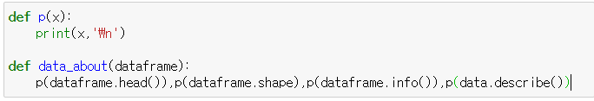
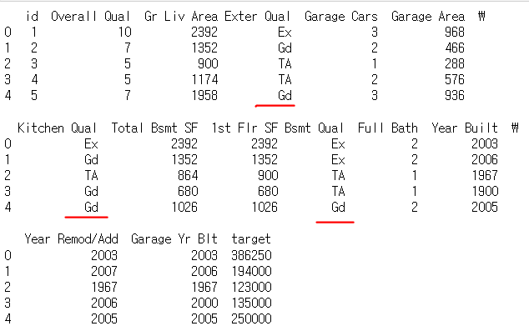
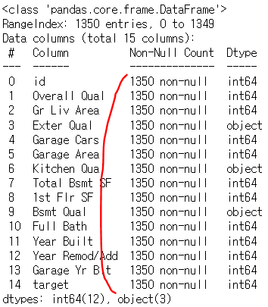
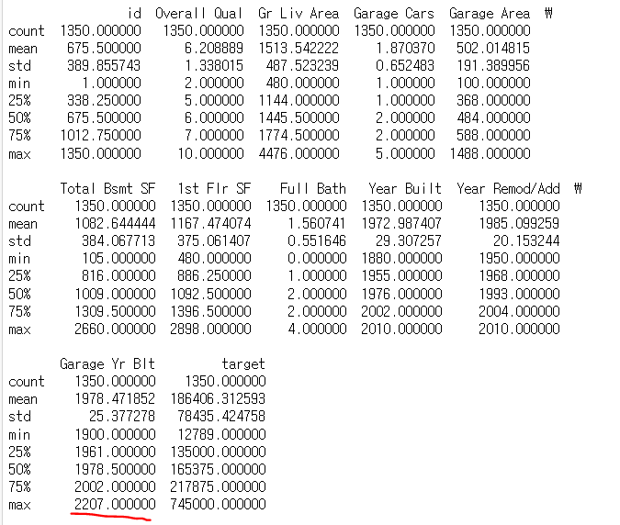

2. EDA1 – 데이터 전처리
Object 자료형 변환
one-hot 보다 데이터에 숫자를 부여하는게 의미 전달됨.
2. 결측치, 이상치, 중복값 제거

Slide 5
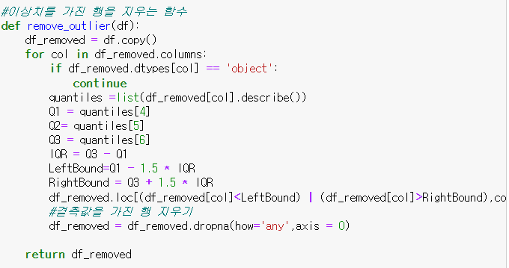
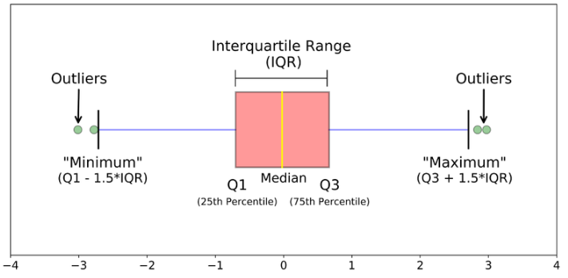
2. EDA1 – 상관관계 확인
이미지 출처: Towards Data Science (https://towardsdatascience.com/understanding-boxplots-5e2df7bcbd51)
값의 상관관계를 비교할 때 outlier를 없애고 상관관계 분석.
Box plot 방식으로 이상치 정의하고 제거.

Slide 6
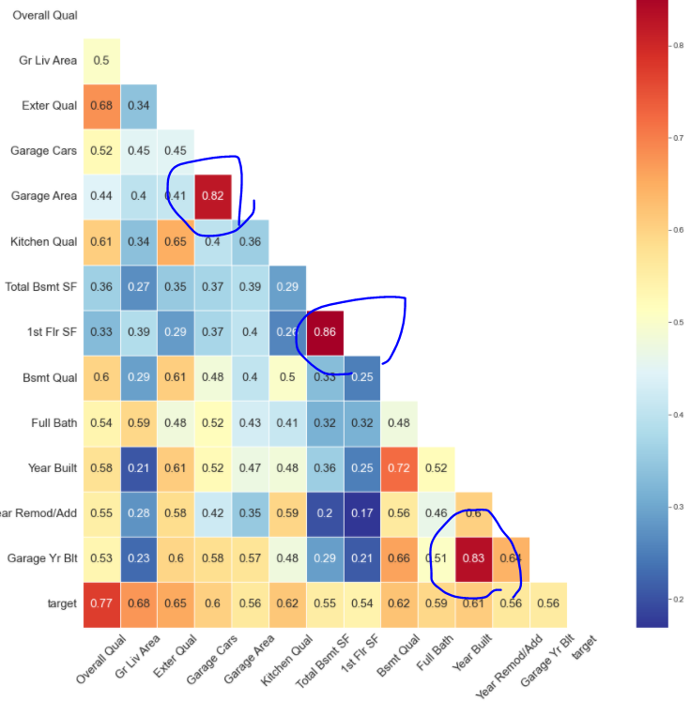
2. EDA – 상관관계 확인
Garage Area (차고 면적) – Garage Cars (차고 주차 칸 수)
1st Flr SF (1층 넓이) – Total Bsmt SF (지상층 넓이)
Garage Yr Blt (차고 지어진 연도) – Year Built (집 지어진 연도)

Slide 7
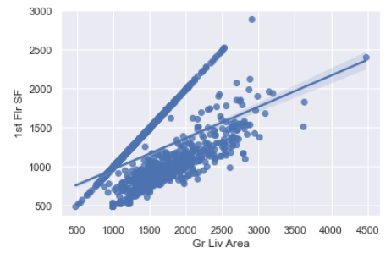
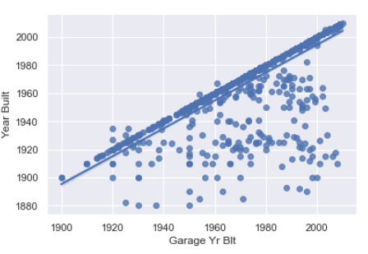
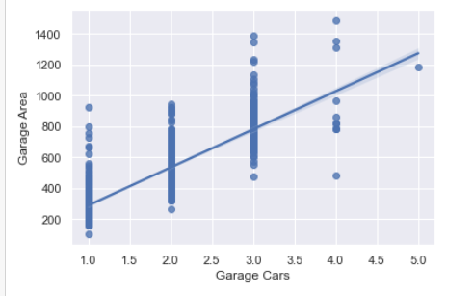
2. EDA – 변수 간 관계 시각화
상관관계가 높던 변수들 시각화

Slide 8
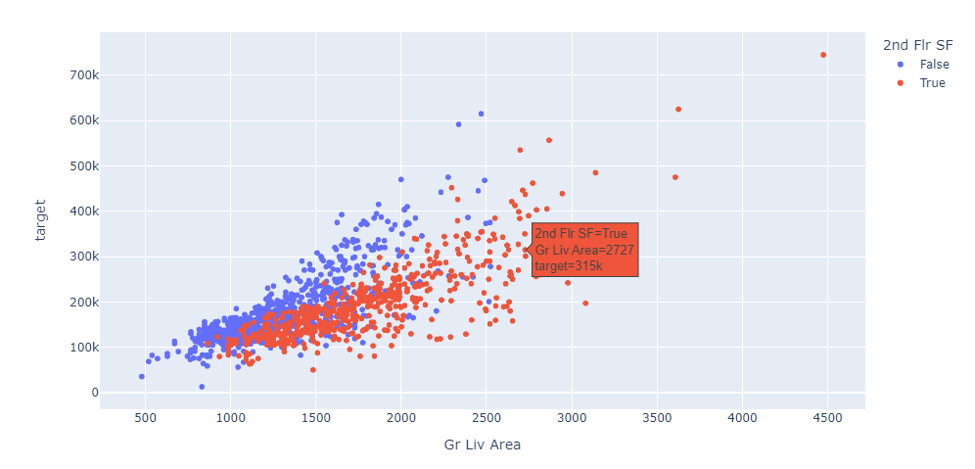
2. EDA – 변수 간 관계 시각화
가격 분포로 보아 2층은 별로 의미 없고 그냥 면적이 중요한 것으로 보임.
-> 상관관계가 높았던 변수들 + 2층 변수 ‘1st Flr SF’, ‘Garage Yr Blt’, ‘Garage Cars’, ‘2st Flr SF’ 제거 후 모델링

Slide 9
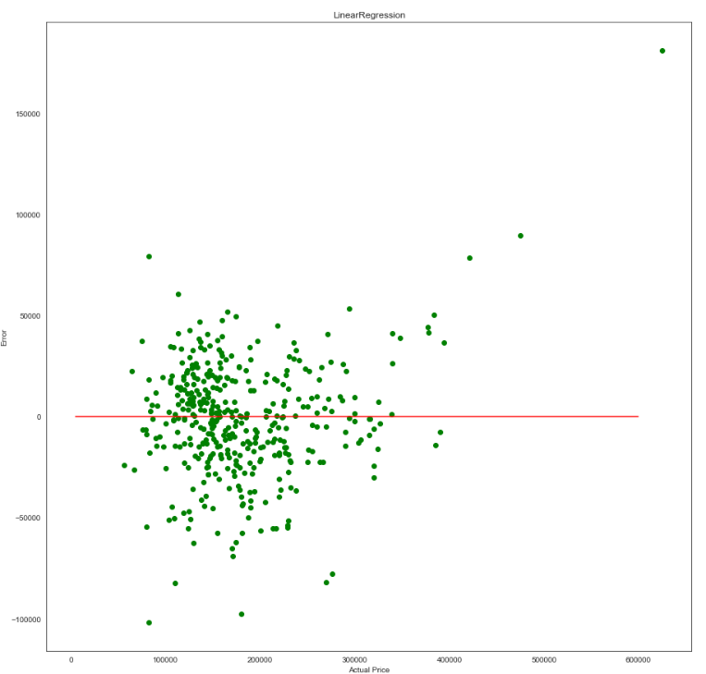
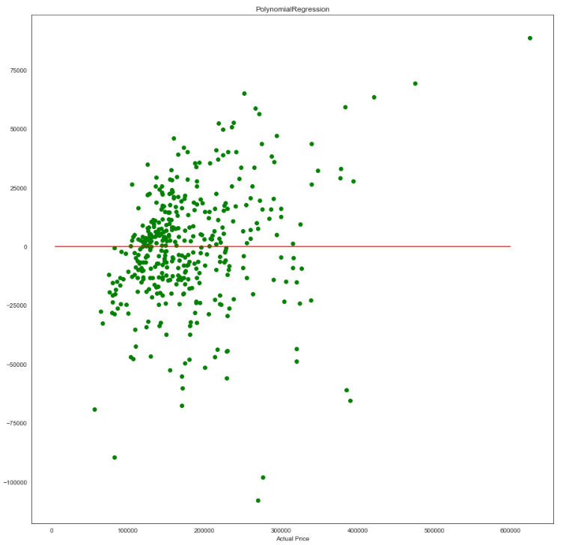
4. Modeling
* 모델 평가 기준 : NMAE, R^2, CV score

Slide 10
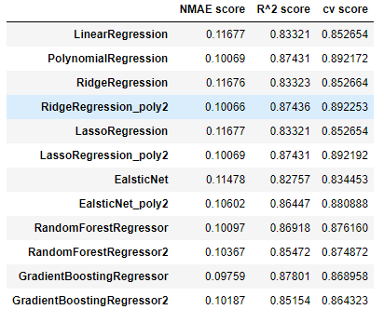
4. Modeling
* 모델 평가 기준 : NMAE, R^2, CV score

Slide 11
3. Review
선형 회귀 모델에서는 고차 회귀가 될수록 성능이 많이 향상됨.
상관관계 높은 변수를 모두 모델링에 사용할 때 보다 하나만 사용하는게 예측 성능에 도움이 됨.

